Slide 2


Lagledarmöte för Volkswagen cup
Torsby 2021-01-22

Slide 3

Agenda
Presentation av tävlingsledning, jury och SSF-representant
Tävlingsprogram
Översikt av tävlingsorten
Tidsschema för tävlingarna
Information om nummerlappar och lottning
Väderprognos
Presentation av tävlingsarenan
Presentation av tävlingsbanorna
Skidtestning och uppvärmning
Banpreparering
Information från TD
Information från SSF
Information från tävlingsledningen

Slide 4
Presentation av tävlingsledning, jury och SSF-representant
TÄVLINGSLEDNING
    Tävlingsledare: Anna Bakken Andersson
    Ass Tävlingsledare: Fredrik Värmsjö
    Tävlingssekreterare: Camilla Malm
    Banchef: Per Eriksson
    Tidtagning: Elite Timing
    Speaker: Per-Åke Yttergård
    Chef webb: Kristin Holte
JURY:
    TD: Pär Dudal
    TDA: Linda Andersson
    Tävlingsledare: Anna Bakken Andersson
    Ass Tävlingsledare: Fredrik Värmsjö
SSF:
    Ludvig Remb, Tävlingskoordinator Längd

Slide 5

Tävlingsprogram
På grund av den rådande pandemin, kommer vi att arrangera ett publikfritt arrangemang utan några kringaktiviteter och med så lite folk på plats som möjligt.
Därför ber vi alla aktiva och ledare att bara vistas på tävlingsplatsen under den tid ni behöver för förberedelser till och tävlande eller coachar de tävlande. Det är viktigt att klubbarna tar ansvar för att de tävlande kan ta sig till och från tävlingsplatsen och inte behöver vara kvar och vänta.
Tävlingarna:
Lördag 23/1 med start kl 09.00 sprint klassiskt stil OBS! Herrarna startar först.
Söndag 24/1 med start kl 10.00 individuell start klassisk stil 15 km/10 km
Lagledarmöte inför söndagen sker digitalt lördag 23/1 kl 18.00.
Teams-länk finns i PM och på SK Bores hemsida.
Prisutdelningar sker utomhus direkt efter målgång
Vi kommer att webbsända hela tävlingen, gratis på sportbladet.se

Slide 6
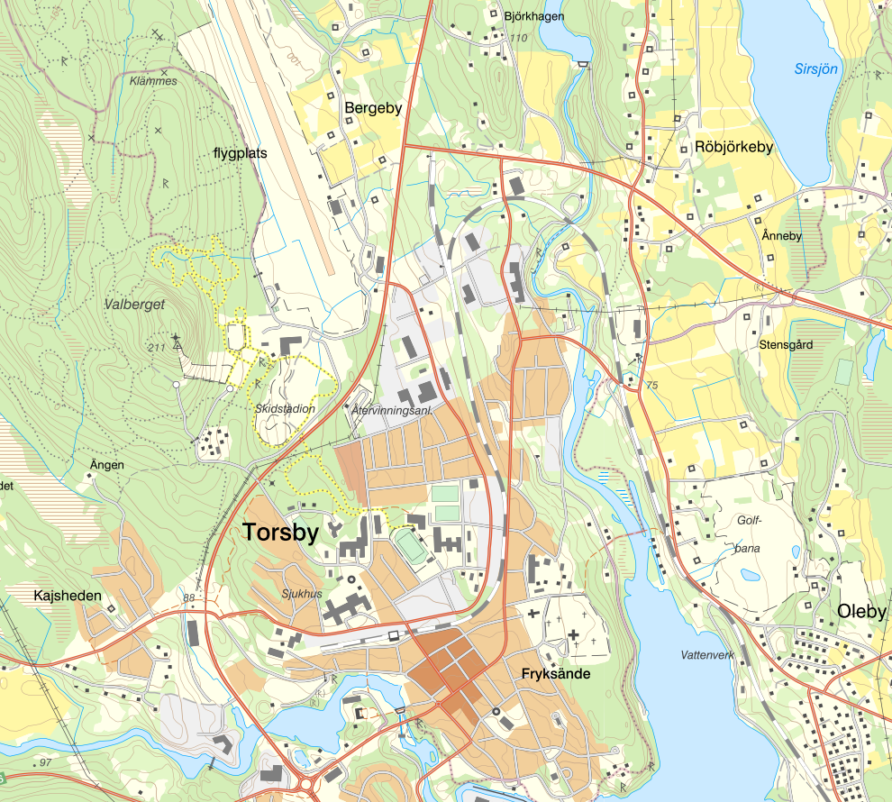

Översikt av tävlingsorten

Slide 7
Tidsschema för tävlingarna
Öppettider för banor:
Sprintbanorna öppna kl 07.30 till 08.55.
Officiell träning distansbana, lördag 23/1 kl 14.00-16.00
Övriga tider är tävlingsbanorna stängda. Testspår och testslinga är öppet.
Tider för tävlingarna:
Lördag 23/1 sprinttävlingar
Prolog börjar med herrar kl 09.00
Kvartsfinaler kl 11.15
Semifinaler preliminärt kl 12.10 och finaler preliminärt ca kl 12.38 för herrar och ca kl 12.46 för damer
Blomsterceremoni sker i målområdet för de tre bästa direkt efter finalerna.
Officiella prisutdelningar sker vid flaggstängerna ca kl 13.20.
Söndag 24/1 intervall start
15 km herrar start kl 10.00
10 km damer start kl 12.00
Officiell prisutdelning sker 20 min efter sista målgång i respektive klass.
Banorna stängs för träning 5 minuter före start båda dagarna.

Slide 8
Information om nummerlappar och lottning
Vallaackrediteringar lämnas ut i samband med att man hämtar nyckel till bokad vallabod/plats.
Ledarvästar och testväst hämtas i sekretariatet.
Nummerlappar hämtas ut i sekretariatet av en ledare per klubb från kl 07.00 tävlingsdagen. Nummerlappar lämnas på anvisad plats av åkare efter målgång – ej återlämnad nummerlapp debiteras klubben med 500 kr.
Bennummerlapparna ska fästas på höger ben.
Sprinten: nummerlapparna lämnas in efter prologen och finalnummerlapparna hämtas i sekretariatet när resultatlistan i prologen är klar.
Personliga chip används vid tävlingarna, men skulle någon ha glömt/tappat chip finns det att hyra i sekretariatet för 150 kr/dag.

Slide 9

1 | Viktor | Thorn | Ulricehamns IF | 45,79
2 | Anton | Persson | SK Bore Torsby | 47,45
3 | Hugo | Jacobsson | Falun Borlänge SK | 61,00
4 | Gustav | Nordström | Borås SK | 67,73
5 | Karl-Johan | Westberg | Borås SK | 68,70
6 | Jens | Andersson | Kalix SK | 69,25
7 | Erik | Silfver | IFK Umeå | 69,72
8 | Gustav | Aflodal | Offerdals SK | 70,99
9 | Gustav | Eriksson | IFK Mora SK | 78,19
10 | Markus | Johansson | Zinkgruvans IF | 79,07
11 | Alfred | Buskqvist | IK Stern | 82,13
12 | Gustaf | Berglund | IFK Mora SK | 83,69
13 | Adam | Persson | Östersunds SK | 87,15
14 | Emil | Johansson | IK Jarl Rättvik | 87,44
15 | Eric | Rosjö | IFK Mora SK | 92,92
16 | Viktor | Brännmark | Piteå Elit SK | 98,58
17 | Gustav | Johansson | Gellivare Skidallians IK | 98,81
18 | Gabriel | Thorn | SK Bore Torsby | 102,24
19 | Simon | Stenberg | Kalix SK | 102,34
20 | Olov | Roos | Östersunds SK | 102,52

Slide 10
21 | Andreas | Svensson | Ulricehamns IF | 103,68
22 | Simon | Karlsson | IFK Umeå | 105,07
23 | Johan | Ekberg | Nacka Värmdö SK | 105,41
24 | Emil | Talsi | Åsarna IK | 106,54
25 | Marcus | Lennartsson | Garphyttans IF | 107,17
26 | Markus | Ruus | Åsarna IK | 109,69
27 | Ole Haldor | Ensrud | Strindheim IL | 110,33
28 | Oscar | Årebäck | Hudiksvalls IF | 112,38
29 | Alexander | Karlsson | IFK Mora SK | 119,66
30 | Simeon | Deyanov | Trillevallens Sportklubb | 120,55
31 | Marcus | Fredriksson | Hudiksvalls IF | 124,07
32 | Anton | Mickelsen Elvseth | Offerdals SK | 124,94
33 | Patrik | Tallbom | Östersunds SK | 128,28
34 | Axel | Jutterström | IFK Mora SK | 134,23
35 | Gustav | Kvarnbrink | IFK Umeå | 135,84
36 | Arvid | Jonsson | Trillevallens Sportklubb | 136,19
37 | Ossian | Rosenberg | Trillevallens Sportklubb | 138,08
38 | Leo | Johansson | Falun Borlänge SK | 143,23
39 | Johannes | Engdahl | Falun Borlänge SK | 144,23
40 | Jonathan | Norder | IF Hallby SOK | 144,72

Slide 11
41 | Jesper | Nyström | Falun Borlänge SK | 145,38
42 | Jesper | Persson | Åsarna IK | 145,56
43 | Adam | Gillman | Garphyttans IF | 150,12
44 | Oscar | Lindell | Stockviks SF | 151,72
45 | Elias | Andersson | Landsbro IF SK | 151,80
46 | Erik | Persson | Östersunds SK | 152,41
47 | Samuel | Oskarsson | IFK Mora SK | 154,53
48 | Daniel | Richardsson | Hudiksvalls IF | 155,55
49 | Eddie | Edström | IFK Mora SK | 156,79
50 | Johannes | Hortlund | Älvsby IF SK | 159,65
51 | William | Karlsson | IFK Mora SK | 162,47
52 | Ludvig | Berg | Rehns BK | 163,44
53 | Dagur | Benediktsson | Sfi | 163,66
54 | Erik | Eriksson | Gellivare Skidallians IK | 164,33
55 | Anton | Eriksson | Sollefteå Skidor IF | 166,68
56 | Gabriel | Strid | IFK Mora SK | 166,78
57 | Simon | Lageson | Falun Borlänge SK | 167,18
58 | Adam | Westman | Hudiksvalls IF | 178,86
59 | John | Leander | Åsarna IK | 183,43
60 | Petter | Gaarder Dahl | Trillevallens Sportklubb | 187,00

Slide 12
61 | Rasmus | Hörnfeldt | Östersunds SK | 191,08
62 | Carl | Olander | IK Stern | 194,52
63 | Mats | Opsal | Mjøs Ski | 201,61
64 | Edvard | Sundman | Åsarna IK | 202,12
65 | Johan | Bjernhed Nordahl | Falun Borlänge SK | 202,75
66 | Simon | Åstot | IFK Umeå | 207,36
67 | Oskar | Suomi Olsson | IFK Mora SK | 208,24
68 | Sven | Leander | Åsarna IK | 219,45
69 | Ludvig | Svenningsson | Ulricehamns IF | 221,18
70 | Konrad | Myhr | Åsarna IK | 222,42
71 | Jonathan | Nahlén | Falun Borlänge SK | 229,52
72 | Filip | Rosjö | IF Hallby SOK | 236,36
73 | Arvid | Värmsjö | SK Bore Torsby | 237,27
74 | Viktor | Norberg | Falu IK Skidklubb | 239,14
75 | Erik | Engelin | Offerdals SK | 239,54
76 | Måns | Sunesson | Sellnäs IF | 243,34
77 | Simon | Jonsson | IF Hallby SOK | 243,41
78 | Emil | Logård | Rehns BK | 252,52
79 | Linus | Nygren | Ulricehamns IF | 259,03
80 | Filip | Strand | Sunne SLF | 265,19

Slide 13
81 | Gustav | Johansson | Ulricehamns IF | 269,90
82 | Gustav | Karlsson | Täby IS SK | 279,47
83 | Erik | Johansson | Domnarvets GOIF | 281,27
84 | Max | Andersson | Falun Borlänge SK | 283,55
85 | Albin | Augustsson | Källbottens IK | 285,01
86 | Erik | Bryne | Sunne SLF | 286,32
87 | Gösta | Malmström | IK Stern | 287,18
88 | Isak | Lieback | Ulricehamns IF | 287,62
89 | Victor | Hallquist | Åsarna IK | 290,75
90 | Albin | Lundquist | Gillberga SK | 294,13
91 | Oskar | Ahnbrink | Sundbybergs IK | 296,92
92 | Harald | Ekenberg | IK Stern | 299,21
93 | Joel | Andersson | IFK Mora SK | 301,96
94 | Mårten | Gedda | IK Stern | 308,86
95 | Hjalmar | Berg | Sunne SLF | 311,61
96 | Elias | Hortlund | Älvsby IF SK | 325,87
97 | Oliver | Angelsiöö | Storvreta IK | 337,23
98 | Karl | Hjalmarsson | IK Stern | 345,00
99 | Elis | Berg | Sunne SLF | 345,65
100 | Rasmus | Hedeberg | SK Bore Torsby | 346,84

Slide 14
1 | Johanna | Hagström | Ulricehamns IF | 14,34
2 | Anna | Dyvik | IFK Mora SK | 23,62
3 | Hanna | Falk | Ulricehamns IF | 41,02
4 | Maria | Nordström | Borås SK | 68,51
5 | Jackline | Lockner | Hudiksvalls IF | 74,60
6 | Moa | Olsson | Falun Borlänge SK | 79,65
7 | Alicia | Persson | Stockviks SF | 86,92
8 | Jenny | Solin | Sollefteå Skidor IF | 103,45
9 | Louise | Lindström | Falun Borlänge SK | 108,50
10 | Maria | Jonasson | SK Bore Torsby | 132,43
11 | Rebecca | Öhrn | IFK Umeå | 136,63
12 | Emma | Björklund | IFK Mora SK | 145,24
13 | Ingrid | Hallquist | Åsarna IK | 145,99
14 | Sandra | Olsson | Malungs IF | 153,53
15 | Ebba | Stenman | Älvsby IF SK | 156,41
16 | Lisa K | Svensson | Åsarna IK | 164,96
17 | Frida | Erkers | IFK Mora SK | 166,26
18 | Emma | Ivarsson | Årsunda IF | 166,82
19 | Emma | Jönsson | Östersunds SK | 173,36
20 | Hanna | Abrahamsson | Ulricehamns IF | 176,47

Slide 15
21 | Julia | Albertsson | Åsarna IK | 188,31
22 | Emma | Wikén | Åsarna IK | 190,30
23 | Ella | Olsson | Högbo GIF | 201,18
24 | Josefina | Sundman | Åsarna IK | 214,61
25 | Maja-Lina | Sande | Gellivare Skidallians IK | 215,35
26 | Maria | Novak | Offerdals SK | 230,07
27 | Gabriella | Pålsson | Östersunds SK | 257,22
28 | Mia | Eriksson | Piteå Elit SK | 275,99
29 | Cajsa | Martinsson | Östersunds SK | 279,87
30 | Rebecca | Lekberg | Sävedalens AIK | 297,84
31 | Sara | Thyni | Kalix SK | 306,94
32 | Mathilda | Ruus | Åsarna IK | 332,34
33 | Olivia | Bengtsson | Östersunds SK | 332,65
34 | Madelene | Melin | Malungs IF | 336,28
35 | Maja | Eriksson | Filipstads SF | 357,05
36 | Anja | Andersdotter | Garphyttans IF | 361,61
37 | Ebba | Larsson | Gellivare Skidallians IK | 362,08
38 | Linnea | Johansson | Linköpings SK | 375,62
39 | Maja | Furunäs | IFK Grängesberg SK | 378,84
40 | Ronja | Andersdotter | Garphyttans IF | 384,80

Slide 16
41 | Elin | Mccallan | Stockholms RK | 390,44
42 | Nelly | Stenman | Älvsby IF SK | 410,84
43 | Hanna | Fritz | IFK Mora SK | 427,57
44 | Lovisa | Henning | Bondsjöhöjdens IK | 435,60
45 | Felicia | Norrby- Rydin | Tranemo IF Skidklubb | 439,95
46 | Amanda | Hedström | IK Fryken | 448,62
47 | Alma | Nordström | SK Bore Torsby | 452,94
48 | Cora | Badh | Falköpings AIK SK | 467,10
49 | Hanna | Lodin | Tunafors SK | 471,89
50 | Maja | Karlsson | Östersunds SK | 487,51
51 | Olivia | Ednarsson | Brandsbols SK | 512,45
52 | Matilda | Bandefur | Idre SK | 512,67
53 | Stina | Nilsson | Rembo IK | 550,10
54 | Ebba | Gårdmark | Öregrunds IK | 570,69
55 | Ella | Selmosson | Lidköpings VSK | 588,51
56 | Ida | Rosjö | IF Hallby SOK | 9999,00
57 | Linnea | Carlsson | Grava SK | 9999,00
58 | Astrid | Kolberg | Sunne SLF | 9999,00
59 | Louise | Hallander | Vreta Skid o MK | 9999,00
60 | Molly | Furunäs | IFK Grängesberg SK | 9999,00

Slide 17
61 | Madelene | Nord | Malungs IF | 9999,00
62 | Ida | Santonen Öjerskog | OK Landehof | 9999,00
63 | Cayenne | Badh | Falköpings AIK SK | 9999,00
64 | Frida | Lundgren | Filipstads SF | 9999,00
65 | Ida | Abrahamson | Äspereds IF | 9999,00
66 | Emma | Bengtsson | Tranemo IF Skidklubb | 9999,00

Slide 18
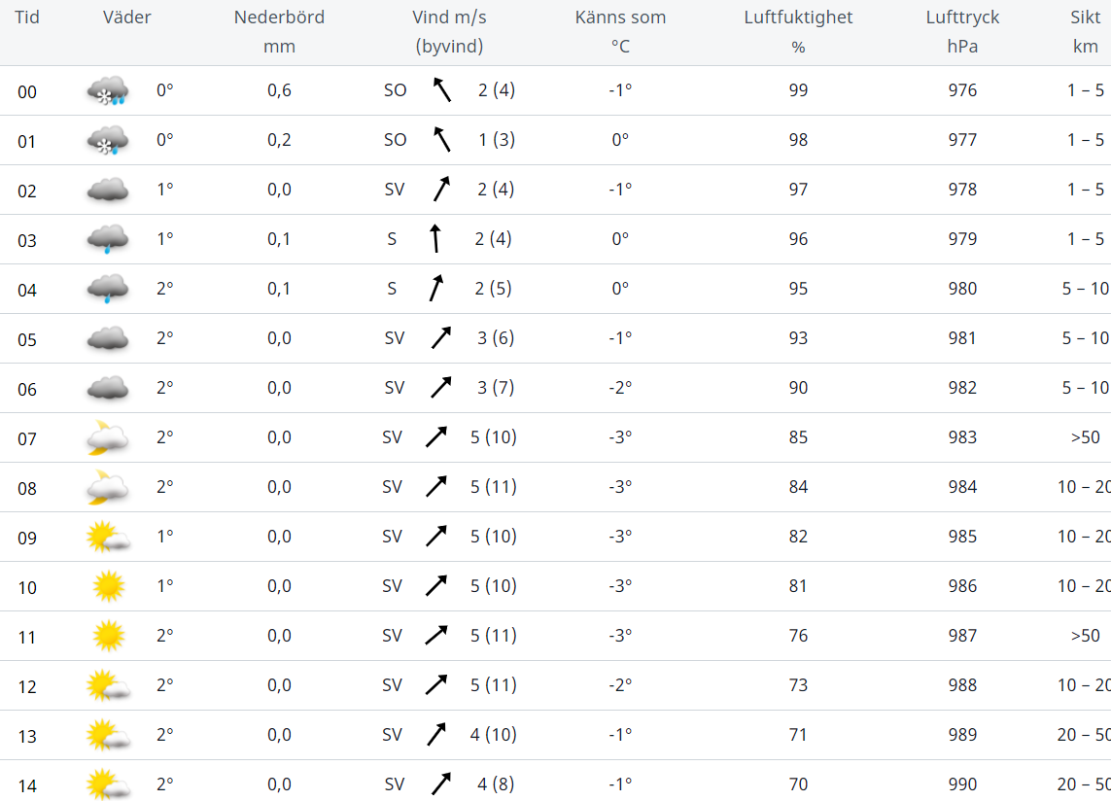
Väderprognos
Lördag
Lokala sponsorer (ta bort om ni ej har det)

Slide 19
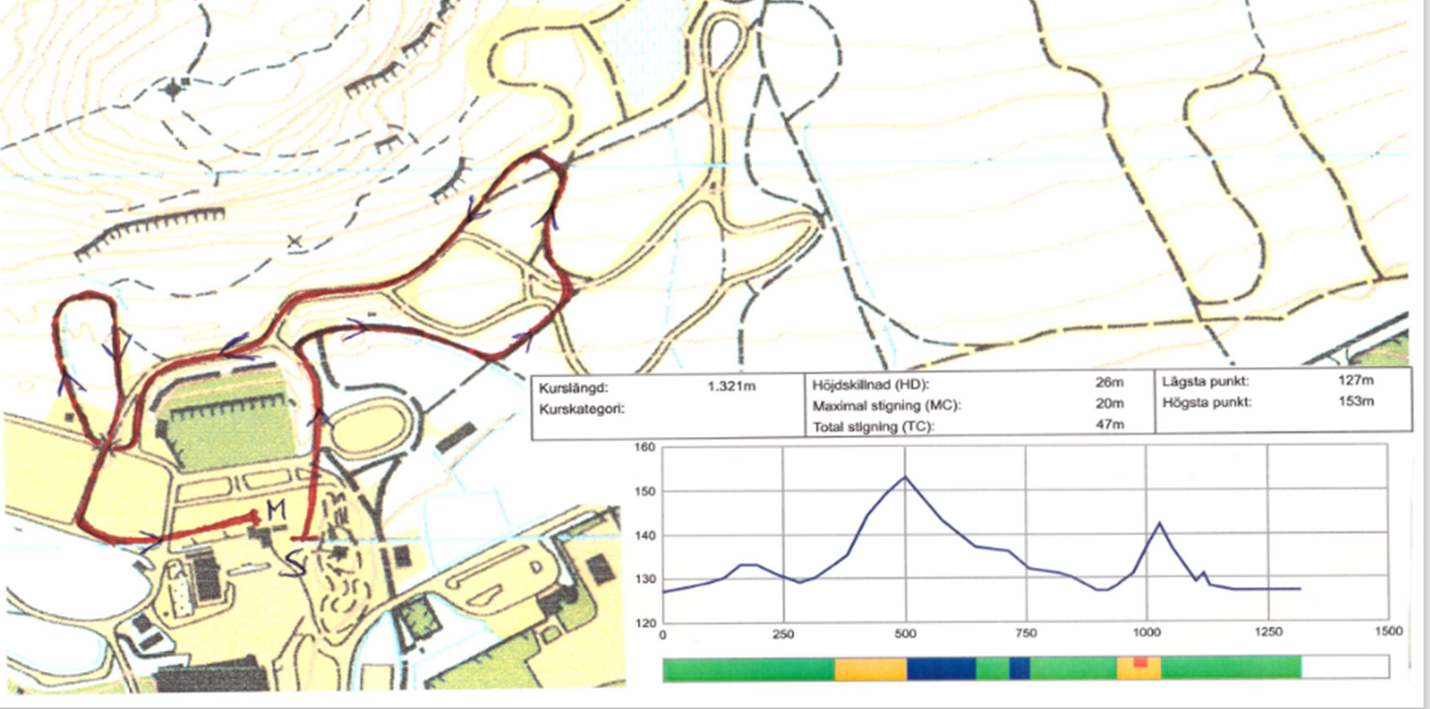
Presentation av tävlingsbanorna

Slide 20
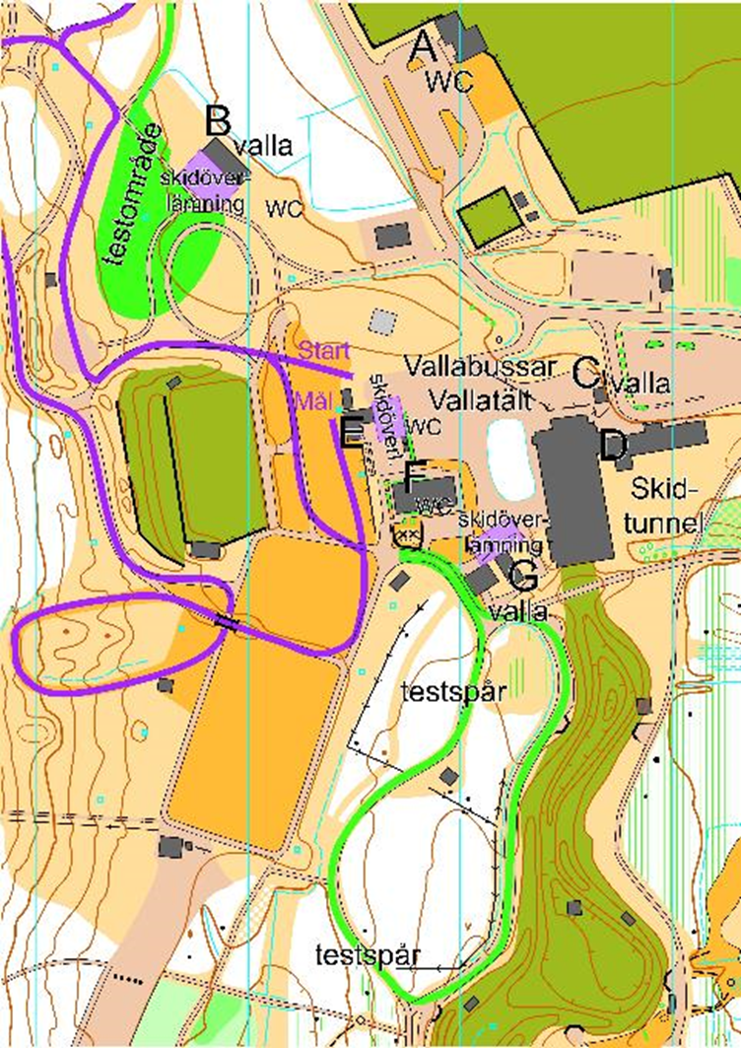
Skidtestning och uppvärmning
Lokala sponsorer (ta bort om ni ej har det)

Slide 21
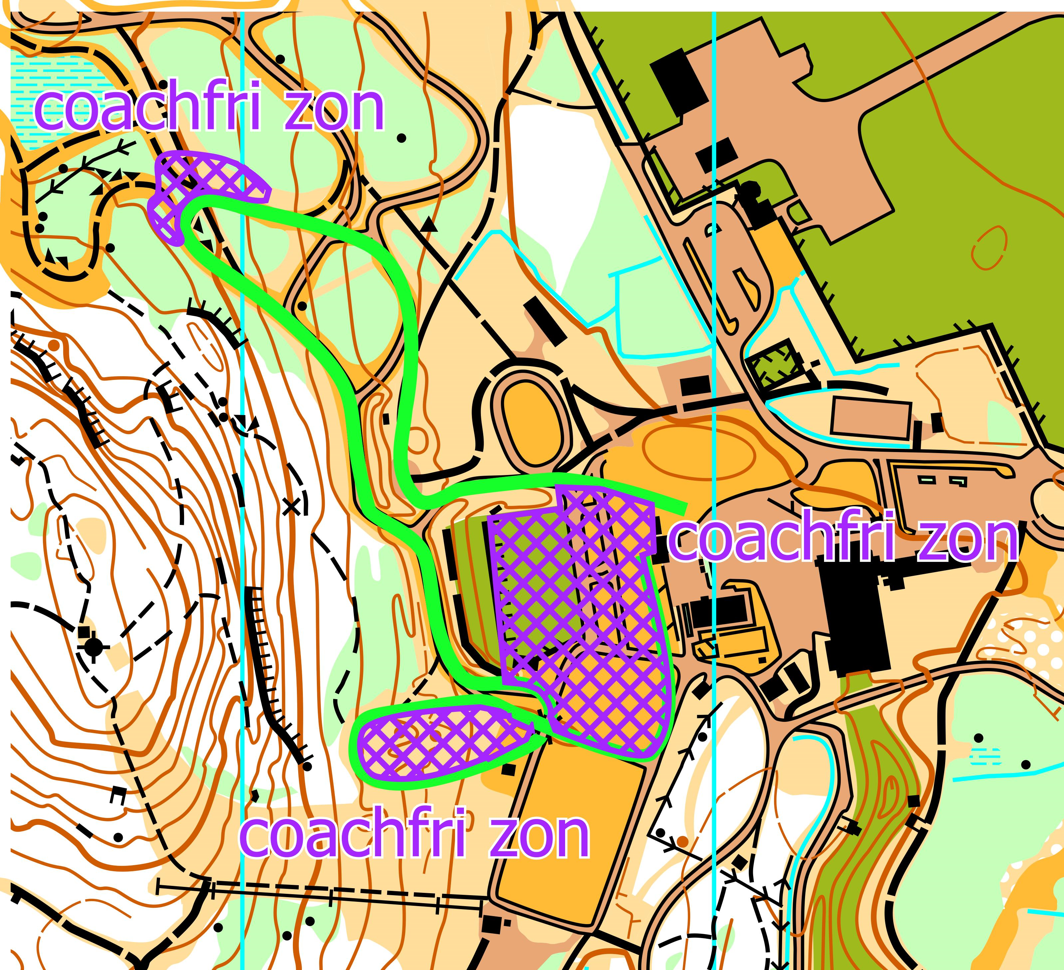
Coachfri zon

Slide 22
Banpreparering
Preparering av banorna under tävlingsdagarna.
Tider och åtgärder om det blir svåra väderförhållanden.
Några frågor om banprepareringen?
Notes:
En vanlig standardsida. Den finns i många olika layouter med olika färgställningar och med både en- och tvåradig rubrik.
Om din rubrik är tvåradig men du använder layouten för enradig rubrik kommer brödtexten att hamna för nära rubriken och tvärt om.

Slide 23
Information från TD
Viktigt att vi håller stavlängds avstånd till varandra.
Ingen teknikzon.
Teknikkontroll hela banan.
Respektera funktionärers anvisning, tider m.m.
Lycka till!

Slide 24

Information från SSF
Tack till SK Bore och Torsby kommun.
Volkswagen cup är ett elitarrangemang
JSM enligt tidtabell

Slide 25
Information från tävlingsledningen
Pga den nya pandemilagen måste vi ha begränsningar i alla våra lokaler, det står uppsatt på alla dörrar och dessa ska följas. Vi kommer att ha kontroller för detta och överträdelse innebär att ackrediteringen dras in. Får vi kontroller från polis eller Lst kan de besluta om att blåsa av tävlingarna om vi inte uppfyller de krav som finns.
Området är bevakat av ett vaktbolag mellan kl 21-06 varje natt.
För de som bokat vallabod följer tillstånd att åka in med en bil per klubb till vallabodarna.
Av hänsyn till varandra och för att minska risken för smittspridning rekommenderar vi att alla som befinner sig på ackrediterat område använder sig av munskydd hela tiden. Det gäller inte tävlande som har skidor under fötterna. Vi ber de tävlande sätta på sig munskydd efter målgång.
Ackrediteringar
Vi ber er alla att hjälpa oss att följa uppsatta regler, hålla avstånd och att inte vistas på tävlingsområdet längre tid än nödvändigt.

Slide 26
Tack för att ni lyssnat.
Lycka till!

